Slide 1
深圳外国语学校全学科教师培训
当人人都有一支AI团队
学生与AI的认知分工
开
场
个人原型
教师智能体
AI团队
领域地图
课堂分工
工作坊
主讲
日期
时长
辛海洋
2026 年 8 月 27 日
45 分钟
01 / 53
45 分钟
Notes:
开场提出讲座的主要判断：原型生产门槛下降后，教育工作的重心更多落在目标、判断与责任上。
[Sources]
- /Users/tonyxin/Downloads/博汇集团_AI时代教育集团如何培养人组织工作_WorkflowPortfolio与AgenticAI实践_2026-08-26.pptx

Slide 2
第一部分
当“做出来”不再困难
探
索
从家庭学习原型、教师共创到个人AI团队
02 / 53
45 分钟
Notes:
章节封面：当“做出来”不再困难。从家庭学习原型、教师共创到个人AI团队
[Sources]
- 作者判断与本页内容整理

Slide 3
一位教师的困惑
学生用AI完成的作文更成熟了，但这是否意味着他的写作能力也在发展？
探
索
03 / 53
45 分钟
Notes:
以教师提出的具体问题作为讲座起点。
[Sources]
- /Users/tonyxin/Downloads/深技大教学楼.txt

Slide 4
第一部分 · 三个探索：当‘做出来’不再困难
三类实践中的共同变化
01
02
03
探
索
家庭学习原型
教师智能体共创
AI团队协作
具体学习需求可在较短时间内形成可试用原型。
教师将教学判断转化为角色、规则和接管条件。
生成、审查、运行和确认被分配给不同主体。
随着制作门槛降低，问题定义、专业判断和结果验证所占比重上升。
04 / 53
45 分钟
Notes:
三个案例共同说明价值位置随生产条件变化而移动。
[Sources]
- /Users/tonyxin/Downloads/博汇集团_AI时代教育集团如何培养人组织工作_WorkflowPortfolio与AgenticAI实践_2026-08-26.pptx

Slide 5
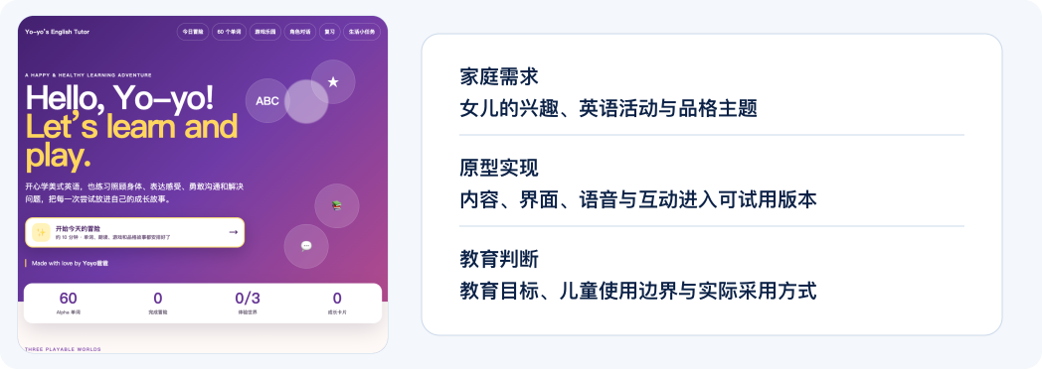
第一部分 · 三个探索：当‘做出来’不再困难
YoYo English Tutor：从家庭学习需求到可试用原型
探
索
体验入口 codex-2-4n8yzjf32-cocorobo.vercel.app
家庭学习产品首先要回答三个问题：目标是否合适、使用边界是否清楚、孩子是否愿意持续使用。
05 / 53
45 分钟
Notes:
案例来自家庭教育需要，截图呈现产品当前界面与功能组织。
[Sources]
- /Users/tonyxin/Downloads/博汇集团_AI时代教育集团如何培养人组织工作_WorkflowPortfolio与AgenticAI实践_2026-08-26.pptx
- /Users/tonyxin/Documents/Codex/2026-08-26/ai-45-ppt-pptx/work/v2/assets/yoyo-english-tutor.png

Slide 6
第一部分 · 三个探索：当‘做出来’不再困难
原型开发提速后，教育判断更早介入
系统支持
人工承担
执行工作
教育判断
生成内容、界面与练习草稿。
教育目标、儿童边界与实际效果。
探
索
• 依据明确规则完成低风险任务
• 加速版本修改
• 整理反馈与基础数据
• 判断目标是否值得实现
• 观察是否形成依赖
• 检查是否出现预期变化
实现速度提高后，目的、边界和效果判断贯穿开发过程。
06 / 53
45 分钟
Notes:
本页区分系统执行能力与人的教育责任。
[Sources]
- /Users/tonyxin/Downloads/博汇集团_AI时代教育集团如何培养人组织工作_WorkflowPortfolio与AgenticAI实践_2026-08-26.pptx

Slide 7
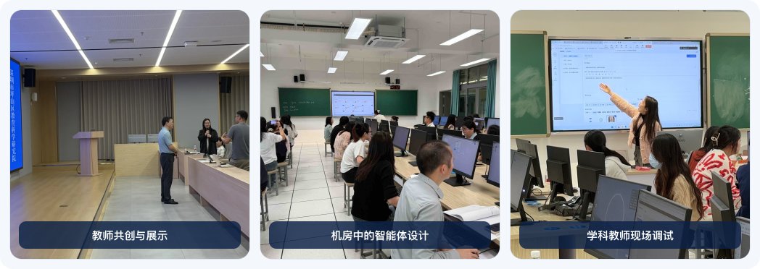
第一部分 · 三个探索：当‘做出来’不再困难
教师智能体设计进入培训与共创现场
探
索
照片记录教师设计、调试和展示智能体的过程；后续判断应结合课堂活动与学生证据。
07 / 53
45 分钟
Notes:
三张照片分别记录教师共创、机房实践和学科调试。
[Sources]
- /Users/tonyxin/Documents/Codex/2026-08-26/ai-45-ppt-pptx/work/v2/assets/pingshan-training.png
- /Users/tonyxin/Documents/Codex/2026-08-26/ai-45-ppt-pptx/work/v2/assets/teacher-creators.jpeg
- /Users/tonyxin/Documents/Codex/2026-08-26/ai-45-ppt-pptx/work/v2/assets/it-training.jpeg

Slide 8
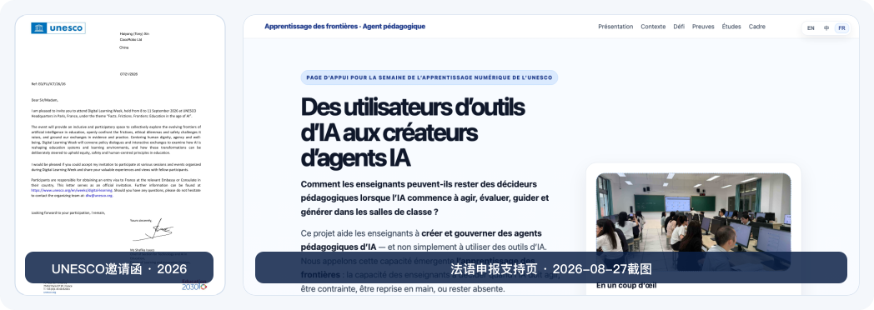
第一部分 · 三个探索：当‘做出来’不再困难
UNESCO交流与申报材料构成项目的外部背景
探
索
外部交流的价值，是把项目目标、教师角色与实施边界讲清楚，并接受同行检验。
08 / 53
45 分钟
Notes:
左侧为UNESCO Digital Learning Week 2026邀请函，右侧为2026年8月27日抓取的法语申报支持页。
[Sources]
- /Users/tonyxin/Documents/Codex/2026-08-26/ai-45-ppt-pptx/work/v2/assets/unesco-invitation.jpg
- https://cocorobo.hk/unesco2026/teacher/#fr

Slide 9
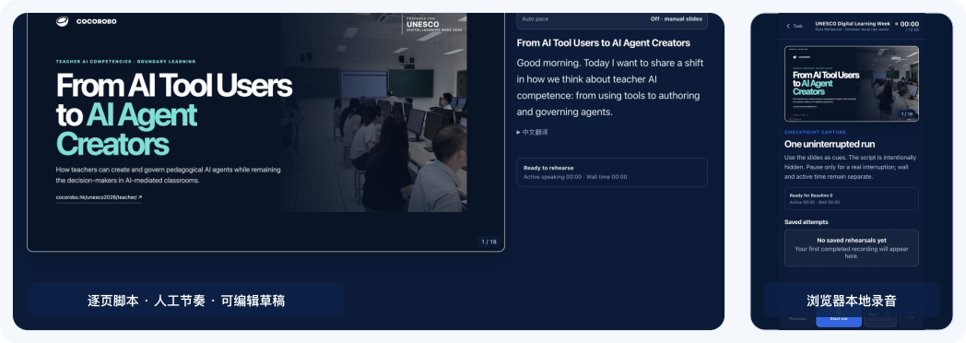
第一部分 · 三个探索：当‘做出来’不再困难
Speaking Lab支持演讲稿的分阶段练习
探
索
体验入口 speaking-9wnc88nmj-cocorobo.vercel.app/demo
英语学习需保留内容选择、听众意识与现场表达；稿件润色和节奏提示只是辅助环节。
09 / 53
45 分钟
Notes:
Speaking Lab是英语演讲练习原型。截图证明功能与界面状态，不作为英语学习效果证据。
[Sources]
- /Users/tonyxin/Documents/Codex/2026-08-25/speaking-lab/evidence/
- https://www.moe.gov.cn/srcsite/A26/s8001/202204/t20220420_619921.html
- https://www.moe.gov.cn/jyb_xxgk/xxgk_jyta/jyta_jiaocaiju/202209/t20220923_664174.html

Slide 10
第一部分 · 三个探索：当‘做出来’不再困难
智能体设计使部分教学判断得到显性表达
一
二
三
探
索
界定真实教学问题
把专业判断转化为可执行规则
依据输出、失败与人工接管持续修订
设计过程要求教师明确教学问题、执行规则、观察指标和修订依据。
10 / 53
45 分钟
Notes:
该过程可概括为问题界定、规则表达、证据观察和持续修订。
[Sources]
- https://cocorobo.hk/unesco2026/teacher/

Slide 11

第一部分 · 三个探索：当‘做出来’不再困难
AI团队以四个分工明确的工作空间运行
探
索
分开设置工作空间，是为了保留不同任务的上下文、权限边界和检查标准。
11 / 53
45 分钟
Notes:
这里的AI团队指按任务类型分工的一组AI角色。四个工作空间保留各自的项目范围、上下文和检查机制。
[Sources]
- /Users/tonyxin/Documents/Codex/2026-08-09/ni-ke-y/agent-os/tasks/completed/upgrade-agentos-dashboard-system-v0.1/evidence/team-mission-control-desktop.png

Slide 12
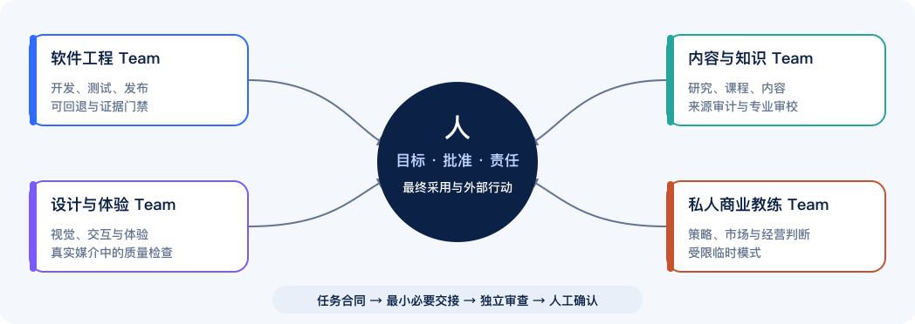
第一部分 · 三个探索：当‘做出来’不再困难
四个AI团队按任务分工，最终采用由人批准
探
索
研究与内容、软件开发、设计体验、商业策略四类工作空间保留独立上下文和检查机制。
12 / 53
45 分钟
Notes:
四类工作空间对应研究与内容、软件开发、设计体验和商业策略。它们可以承担前期工作，但不能自行替代人的采用决定和外部行动授权。
[Sources]
- /Users/tonyxin/Documents/Codex/2026-08-09/ni-ke-y/agent-os/tasks/completed/upgrade-agentos-dashboard-system-v0.1/evidence/team-mission-control-desktop.png

Slide 13
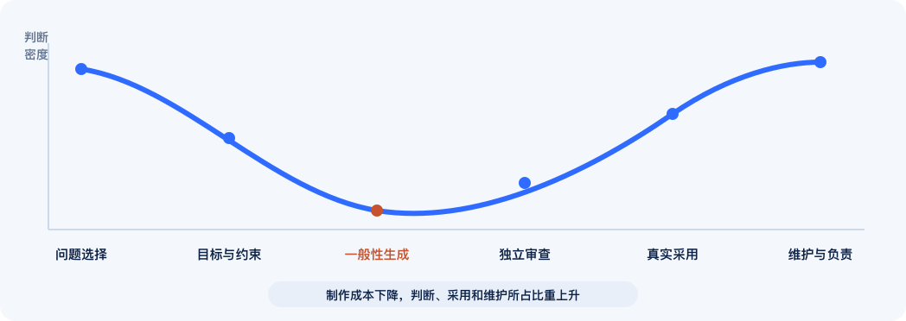
第一部分 · 三个探索：当‘做出来’不再困难
任务前端与运行后端承担更多价值判断
探
索
答案更容易生成后，难点转向选题、核验、采用与责任。
13 / 53
45 分钟
Notes:
曲线表示任务结构变化。所谓前端与后端，分别指生成之前的问题选择，以及生成之后的核验、采用、维护和责任承担。
[Sources]
- /Users/tonyxin/Downloads/博汇集团_AI时代教育集团如何培养人组织工作_WorkflowPortfolio与AgenticAI实践_2026-08-26.pptx

Slide 14
第一部分 · 三个探索：当‘做出来’不再困难
第一部分小结：任务范围扩大，判断与责任随之增加
01
02
03
探
索
资源配置
交接与核查
结果责任
把有限的系统调用额度、时间与注意力优先投入重要问题。
交接背景、标准、证据和失败状态。
停止生成、进入行动，并承担实际后果。
AI团队扩大个人可参与的任务范围，但专业知识、交接核查和结果责任仍由人承担。
14 / 53
45 分钟
Notes:
本部分的结论是：制作能力扩大并未减少人的工作，而是提高了问题选择、资源配置、交接核查和结果责任的重要性。
[Sources]
- /Users/tonyxin/Downloads/博汇集团_AI时代教育集团如何培养人组织工作_WorkflowPortfolio与AgenticAI实践_2026-08-26.pptx

Slide 15
第二部分
未来人才的核心能力
能
力
学科深度、完整任务与认知责任
15 / 53
45 分钟
Notes:
章节封面：未来人才的核心能力。学科深度、完整任务与认知责任
[Sources]
- 作者判断与本页内容整理

Slide 16
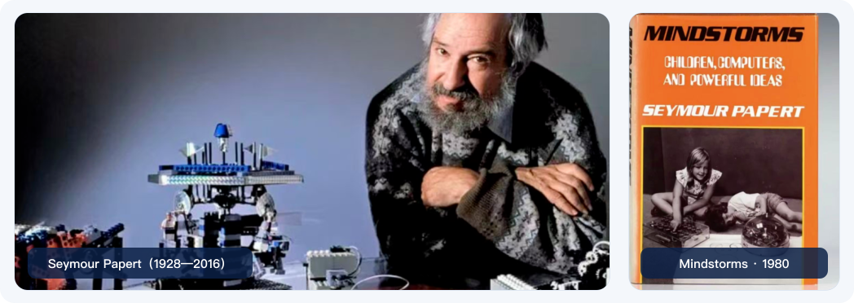
第二部分 · 未来人才的核心能力
帕佩特将‘造物’视为思考过程的一部分
能
力
作品更快出现之后，更要保留学生制作、检验和修正的过程。
16 / 53
45 分钟
Notes:
照片与书封来自作者文章导出的PDF，本页用于说明建构论的历史主张。
[Sources]
- /Users/tonyxin/Downloads/当原型不再稀缺：GenAI 时代，重新“读懂”帕佩特与建构论.pdf

Slide 17
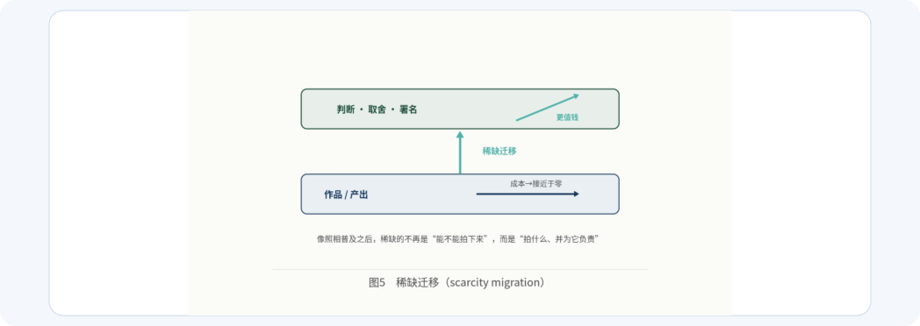
第二部分 · 未来人才的核心能力
“稀缺性迁移”指难点从生产转向判断与责任
能
力
作品更容易生成后，较难替代的是选择什么、相信什么，以及为何这样选择。
17 / 53
45 分钟
Notes:
保留“稀缺性迁移”这一概念，同时用课堂可理解的语言说明：生产门槛下降后，判断、取舍、署名与责任的相对重要性上升。
[Sources]
- /Users/tonyxin/Downloads/当原型不再稀缺：GenAI 时代，重新“读懂”帕佩特与建构论.pdf

Slide 18
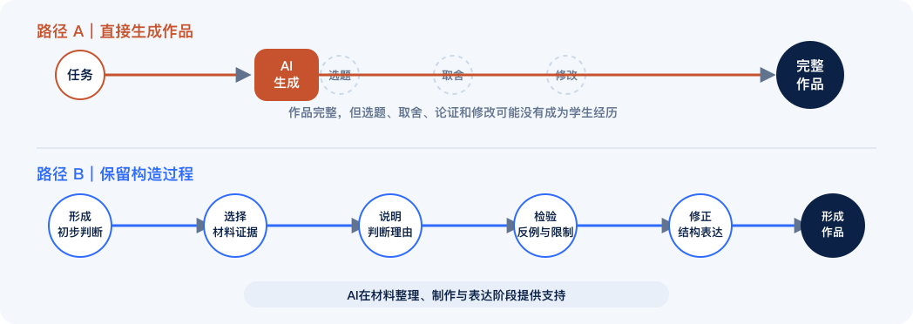
第二部分 · 未来人才的核心能力
AI可以直接生成作品，但学习仍需保留构造过程
能
力
语文课中，系统可协助整理材料；立意、证据取舍与修改理由仍需由学生形成。
18 / 53
45 分钟
Notes:
本页区分作品完成与能力形成。语文学科例子用于说明，作品质量提高不等于立意、论证和作者声音已经发展。
[Sources]
- /Users/tonyxin/Downloads/当原型不再稀缺：GenAI 时代，重新“读懂”帕佩特与建构论.pdf
- /Users/tonyxin/Downloads/个性化学习讲座 完整版 54页-1.pptx

Slide 19
第二部分 · 未来人才的核心能力
4C对应AI协作中的新任务要求
AI改变的任务条件
学生必须承担的新任务
一般性产出大量增加
形成意图与作出取舍
能
力
流畅答案更容易得到
核验、比较、质疑和拒绝
人机表达与交接增多
说明目标、理由与限制
团队成员可以包括AI
处理冲突并共同负责
学科知识仍是形成判断和核验系统输出的基础。
19 / 53
45 分钟
Notes:
任务条件的变化具体表现为意图形成、核验比较、完整表达和共同负责。
[Sources]
- /Users/tonyxin/Downloads/AERA 2026 AI教育研究专业解读：给学校、教师与家长的启示.pdf
- /Users/tonyxin/Downloads/携手之外：国际学习科学年会（ISLS） 2026 的五条主线.pdf

Slide 20
第二部分 · 未来人才的核心能力
AI介入时机影响创造与批判性思维活动
在生成前形成初始判断
在评价前建立标准
能
力
美术与写作
基础薄弱学生
学生先留下自己的初始想象或观点。
评价系统输出需要领域知识和明确标准。
系统在初步判断形成后用于扩展、比较与反思。
另一个系统可提供评价参考，评价依据仍由学生形成。
教学设计需要同时考虑介入时机和学生已有的评价基础。
20 / 53
45 分钟
Notes:
该判断回应培训现场美术与语文教师提出的问题。
[Sources]
- /Users/tonyxin/Downloads/深技大教学楼.txt

Slide 21
第二部分 · 未来人才的核心能力
完整任务能力要求说明目标、标准、限制与责任
完整任务沟通需要背景、目标、标准、限制与责任。
表达完整任务
检查交接
保留人际协商
能
力
说明前序决定与质量标准，明确需要传递的上下文。
核对角色之间是否丢失证据、边界和失败状态。
不同意见、冲突处理与共同承诺由小组成员完成。
约束 关键限制必须显式。
约束 生成与审查分离。
约束 小组成员作出最终决定。
留痕 记录目标版本。
留痕 保存审查意见。
留痕 记录决策理由。
学科任务不止是提出问题，还包括交代证据标准、检查结果并说明采用理由。
21 / 53
45 分钟
Notes:
这里的完整任务能力包括目标形成、执行交接、结果核验与责任承担，提示词只是其中一种操作手段。
[Sources]
- /Users/tonyxin/Downloads/携手之外：国际学习科学年会（ISLS） 2026 的五条主线.pdf

Slide 22
第二部分 · 未来人才的核心能力
完整任务中的企业家精神与领导力
企业家精神
领导力
发现与验证
配置与负责
主动发现具体问题，在不确定中启动行动。
给AI团队设定方向、角色、标准和停止条件。
能
力
组织资源、形成原型，并根据采用和反馈持续调整。
处理意见冲突，并为系统输出承担人的责任。
企业家精神与领导力分别对应问题发现、资源组织、方向设定和结果责任。
22 / 53
45 分钟
Notes:
这些能力与资源配置、行动启动和停止条件直接相关。
[Sources]
- /Users/tonyxin/Downloads/博汇集团_AI时代教育集团如何培养人组织工作_WorkflowPortfolio与AgenticAI实践_2026-08-26.pptx

Slide 23
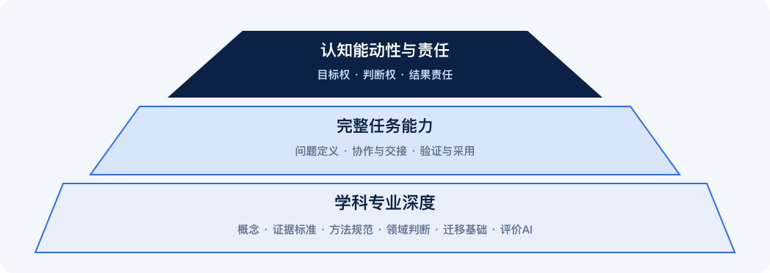
第二部分 · 未来人才的核心能力
第二部分小结：完整任务需要专业深度、协作与责任
能
力
学生不仅要会使用工具，还要能依靠学科知识作判断、组织协作并承担结果责任。
23 / 53
45 分钟
Notes:
三层能力分别回答：凭什么判断、怎样完成复杂任务，以及由谁决定和负责。
[Sources]
- /Users/tonyxin/Downloads/AERA 2026 AI教育研究专业解读：给学校、教师与家长的启示.pdf
- /Users/tonyxin/Downloads/携手之外：国际学习科学年会（ISLS） 2026 的五条主线.pdf

Slide 24
第三部分
领域进展与我们的研究
研
究
从即时效果转向学习系统的组织方式
24 / 53
45 分钟
Notes:
章节封面：领域进展与我们的研究。从即时效果转向学习系统的组织方式
[Sources]
- 作者判断与本页内容整理

Slide 25
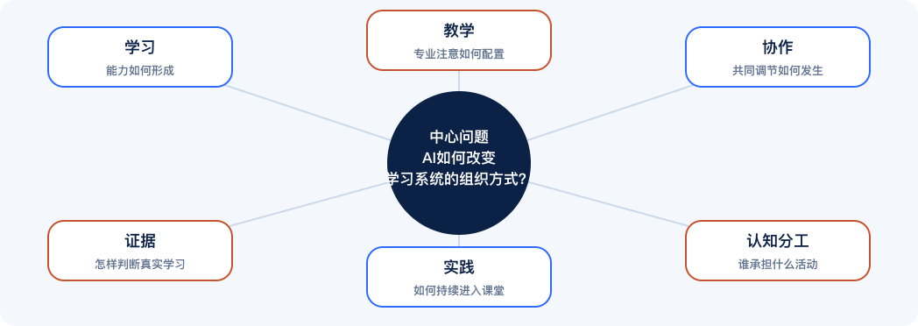
第三部分 · 领域进展与我们的研究
后续研究案例围绕六类问题展开
研
究
研究从单次互动与即时成绩，扩展到教师编排、证据解释、协作结构和学校运行条件。
研究线索｜AERA 2026议题观察 · ISLS 2026会议主线 · 本团队研究档案
25 / 53
45 分钟
Notes:
六类问题为后续案例提供共同的分析框架。
[Sources]
- /Users/tonyxin/Downloads/AERA 2026 AI教育研究专业解读：给学校、教师与家长的启示.pdf
- /Users/tonyxin/Downloads/携手之外：国际学习科学年会（ISLS） 2026 的五条主线.pdf
- https://cocorobo.cn/research/

Slide 26
第三部分 · 领域进展与我们的研究
研究问题从即时效果扩展到学习系统的组织方式
学习与证据
教师与学校
协作与实践
即时成绩 → 撤除支架后的迁移
是否使用 → 如何编排与治理
个人对话 → 群体共同调节
研
究
最终作品 → 过程与解释证据
一次培训 → 持续设计循环
完成作品 → 保留协商与共同负责
互动次数 → 认知参与质量
工具采购 → 时间、规则与支持结构
短期试点 → 安全、低成本持续运行
系统建议 → 可质疑与可修改
节省时间 → 专业注意力如何重新分配
模型能力 → 课堂角色与评价组合
研究问题正在从“是否有效”转向“如何组织学习系统”。
会议线索｜AERA 2026学校实施研究 · ISLS 2026会议分享
26 / 53
45 分钟
Notes:
本页从学习证据、教师与学校、协作与实践三个层面概括研究问题的变化。
[Sources]
- /Users/tonyxin/Downloads/AERA 2026 AI教育研究专业解读：给学校、教师与家长的启示.pdf
- /Users/tonyxin/Downloads/携手之外：国际学习科学年会（ISLS） 2026 的五条主线.pdf

Slide 27
第三部分 · 领域进展与我们的研究
学校AI建设的组织支持条件
学校层面的AI应用需要共同的时间、规则和支持结构。
共同备课时间
低风险试用空间
教师把学科问题转化为可试用设计。
允许小范围失败、人工接管与复盘。
研
究
支持 时间进入制度安排
支持 课堂试用机会
数据与责任边界
工作量与持续支持
列明数据上传范围、确认者和发布权限。
评估新增的技术与协调工作量。
支持 规则与权限
支持 同伴共同体与技术服务
会议线索：AERA 2026学校实施研究；学校AI建设涉及共同备课、低风险试用、数据边界与持续支持。
27 / 53
45 分钟
Notes:
共同备课、低风险试用、数据边界和持续技术支持构成基本条件。
[Sources]
- /Users/tonyxin/Downloads/AERA 2026 AI教育研究专业解读：给学校、教师与家长的启示.pdf

Slide 28
第三部分 · 领域进展与我们的研究
教师侧AI应用与专业注意力配置
节省出的时间需要回到学生观察、困难诊断和关系支持。
材料与表格
学情聚合
整理常规材料、数据和行政文本。
呈现需要支持的学生与异常状态。
研
究
作用 减少低价值重复
作用 改善注意分配
常规反馈
资源匹配
形成可由教师复核的反馈草稿。
按目标与学生起点组织资源。
作用 释放观察时间
作用 支持差异化准备
会议线索：AERA 2026教师研究；节省的时间应回到学生观察、困难诊断与关系支持。
28 / 53
45 分钟
Notes:
Lumilo等研究可用于说明信息聚合与教师注意分配之间的关系。
[Sources]
- /Users/tonyxin/Downloads/个性化学习讲座 完整版 54页-1.pptx
- /Users/tonyxin/Downloads/AERA 2026 AI教育研究专业解读：给学校、教师与家长的启示.pdf

Slide 29
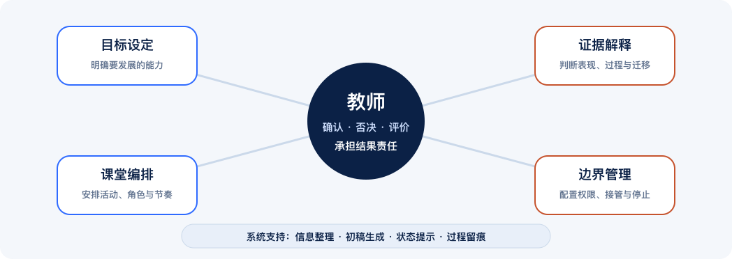
第三部分 · 领域进展与我们的研究
教师负责学习系统的目标、编排与证据解释
研
究
教师侧工具需要可配置、可观察、可调整、可追溯，并保留人工接管。
29 / 53
45 分钟
Notes:
教师工作包括目标管理、过程编排、证据解释和边界设置。
[Sources]
- /Users/tonyxin/Downloads/AERA 2026 AI教育研究专业解读：给学校、教师与家长的启示.pdf
- /Users/tonyxin/Downloads/携手之外：国际学习科学年会（ISLS） 2026 的五条主线.pdf

Slide 30
第三部分 · 领域进展与我们的研究
AI-TPACK连接学科内容、教学方法与AI功能
课堂含义：教师需要同时判断教什么、怎样教，以及AI在哪一步提供何种支持。
样本
61名教师
研
究
数据
8,000余条设计行为
分析
识别三类编排模式
状态
ISLS 2026短文
合作研究｜Sun, Xin, Li, Niu, Chai, Huang & Chen · ISLS 2026短文
研究结论｜教师差异不仅在“是否使用AI”，更在角色分配、任务顺序、检查机制与边界设计。
30 / 53
45 分钟
Notes:
AI-TPACK在本研究中指教师把学科内容、教学方法和AI功能放在同一项课堂设计中处理。结论适用于本项目的教师样本与设计任务。
[Sources]
- https://cocorobo.cn/research/
- /Users/tonyxin/Downloads/携手之外：国际学习科学年会（ISLS） 2026 的五条主线.pdf

Slide 31
第三部分 · 领域进展与我们的研究
研究案例二：持续设计依赖技术、规则、时间与分工
课堂含义：工具改变的不只是制作速度，也会改变备课时间、学校规则和教师分工。
诊断
技术、规则、时间与分工的结构性矛盾
研
究
理论
文化—历史活动理论 + 自我决定理论
干预
两轮结构化支持
结果
AI融入式设计、AI-TPACK与态度改善
合作研究｜Xin, Niu, Li, Sun, Chai, Huang & Chen · ISLS 2026长文
研究结论｜持续设计的关键不只是培训，还要同时处理技术、规则、时间与分工的结构性条件。
31 / 53
45 分钟
Notes:
理论名称予以保留，同时说明它们在本研究中的解释范围。研究将持续使用问题放在技术、规则、时间和协作结构中解释。
[Sources]
- https://cocorobo.cn/research/
- /Users/tonyxin/Downloads/携手之外：国际学习科学年会（ISLS） 2026 的五条主线.pdf

Slide 32
第三部分 · 领域进展与我们的研究
教师专业发展的设计—试用—审议循环
理解工具和完成单件作品只是起点。
研
究
持续循环还包括课堂试用、学生证据和同伴审议。
一
二
三
四
五
六
具体问题
教学设计
小规模试用
学生证据
同伴审议
修改再用
下午工作坊的作品需明确准备改变的学习活动。
32 / 53
45 分钟
Notes:
该循环将培训产出与课堂活动、学生证据和同伴审议连接起来。
[Sources]
- /Users/tonyxin/Downloads/深技大教学楼.txt
- /Users/tonyxin/Downloads/携手之外：国际学习科学年会（ISLS） 2026 的五条主线.pdf

Slide 33
第三部分 · 领域进展与我们的研究
个性化学习由一组教学决策构成
个性化的对象
决定权的主体
内容
系统
研
究
路径
教师
节奏
人机共同
目标
学生
个性化设计需要明确谁决定目标、路径、节奏和介入方式。
33 / 53
45 分钟
Notes:
本页从个性化对象和决定权主体两个维度分解概念。
[Sources]
- /Users/tonyxin/Downloads/个性化学习讲座 完整版 54页-1.pptx

Slide 34
第三部分 · 领域进展与我们的研究
个性化学习的理论传统
01
02
03
研
究
效率传统
人本与建构传统
生成式AI传统
诊断差异、匹配内容，并提高掌握效率。
支持兴趣、选择、身份、意义建构与自我导向。
以对话动态生成解释、反馈和任务，也可能替代学习过程。
研究结论｜推荐精度与学生的认知能动性，需要分别评价。
理论线索｜Bloom（1984） · Papert（1980） · Bastani et al.（2025）
34 / 53
45 分钟
Notes:
三条传统分别强调效率、学习者发展和动态生成，并形成不同的价值取向。
[Sources]
- /Users/tonyxin/Downloads/个性化学习讲座 完整版 54页-1.pptx

Slide 35
第三部分 · 领域进展与我们的研究
个性化学习的三个学习科学支点
ZPD
SRL
SDT
研
究
最近发展区
自我调节学习
自我决定理论
学生独立做不到，在有限帮助下可以完成。
学生逐渐能够定目标、看进度并调整方法。
学生保留选择，并形成胜任感和关系支持。
研究结论｜有效支架不仅提供帮助，还要随着学生能力发展逐步撤除。
理论出处｜Vygotsky（1978） · Zimmerman（2000） · Deci & Ryan（2000）
35 / 53
45 分钟
Notes:
三个概念分别约束支持位置、学习者自我管理和基本心理需要。数学例子说明，支持的目标是独立完成而不是持续依赖提示。
[Sources]
- /Users/tonyxin/Downloads/个性化学习讲座 完整版 54页-1.pptx

Slide 36
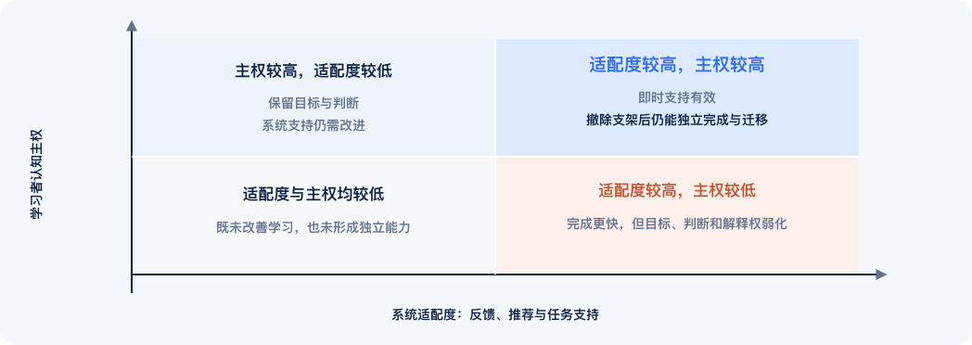
第三部分 · 领域进展与我们的研究
效率与认知主权共同构成评价维度
研
究
认知主权表现为学生仍能设定目标、作出判断、说明理由，并拒绝不合适的系统建议。
36 / 53
45 分钟
Notes:
本页保留认知主权概念，并将其解释为学习者保留目标权、判断权、解释权和拒绝权。
[Sources]
- /Users/tonyxin/Downloads/个性化学习讲座 完整版 54页-1.pptx
- /Users/tonyxin/Downloads/Beyond the Personalization Paradox ACM SUBMISSION named.docx

Slide 37
第三部分 · 领域进展与我们的研究
评估AI学习效果先核对证据结构
教学干预包括模型、角色、时机、活动与评价的组合。
样本
谁参加了研究？
研
究
测量
即时成绩还是长期迁移？
撤除
没有AI时怎样？
外推
适用于我的学科和学生吗？
保留样本、学科与时间边界
研究结论｜评估AI学习效果，要看撤除支架后的独立表现与迁移。
证据线索｜Bastani et al.（2025） · Kestin et al.（2025） · Pane et al.（2014/2017）
37 / 53
45 分钟
Notes:
样本、测量、支架撤除和外推范围构成研究阅读的基本检查项。英语演讲例子说明即时作品质量与独立能力需要分开测量。
[Sources]
- /Users/tonyxin/Downloads/AERA 2026 AI教育研究专业解读：给学校、教师与家长的启示.pdf
- /Users/tonyxin/Downloads/个性化学习讲座 完整版 54页-1.pptx

Slide 38
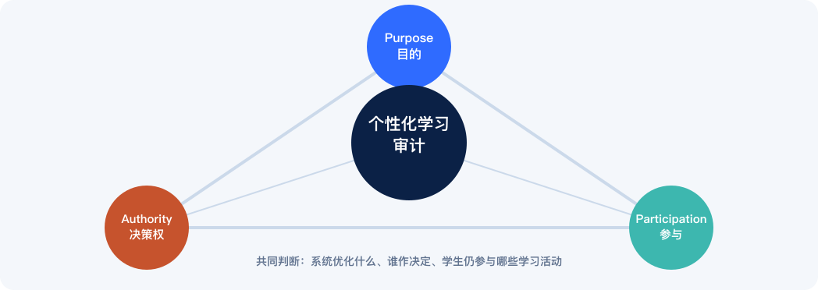
第三部分 · 领域进展与我们的研究
个性化学习审计包含目的、决策权与参与
研
究
合作研究｜Chee-Kit Looi 教授（香港教育大学） × 辛海洋 · ACM AI Letters Opinion（审稿中）
研究结论｜个性化不能只看推荐是否准确，还要审计目的、决策权，以及学生是否仍在完成关键学习活动。
38 / 53
45 分钟
Notes:
三个维度分别检查目标窄化、决策权配置和学习活动替代。
[Sources]
- /Users/tonyxin/Downloads/Beyond the Personalization Paradox ACM SUBMISSION named.docx

Slide 39
第三部分 · 领域进展与我们的研究
“共同调节”指小组共同计划、监控并处理分歧
单人交互
多角色支持
共同调节
研
究
学生与一个聊天机器人互动
不同角色支持计划、监控、反思与知识建构
关注同伴互动、参与失衡与认知权威流动
主要处理解释、反馈和个人自我调节。
系统开始根据任务阶段分配支持。
目标是支持小组共同规划、协商和负责。
研究结论｜共同调节要求小组共同计划、监控进展、处理分歧并形成决定。
理论出处｜Hadwin、Järvelä & Miller（2018）
39 / 53
45 分钟
Notes:
共同调节要求成员共同规划、监控进展、协商分歧并承担责任；多人分别使用工具并不能自动形成共同调节。
[Sources]
- /Users/tonyxin/Downloads/携手之外：国际学习科学年会（ISLS） 2026 的五条主线.pdf

Slide 40
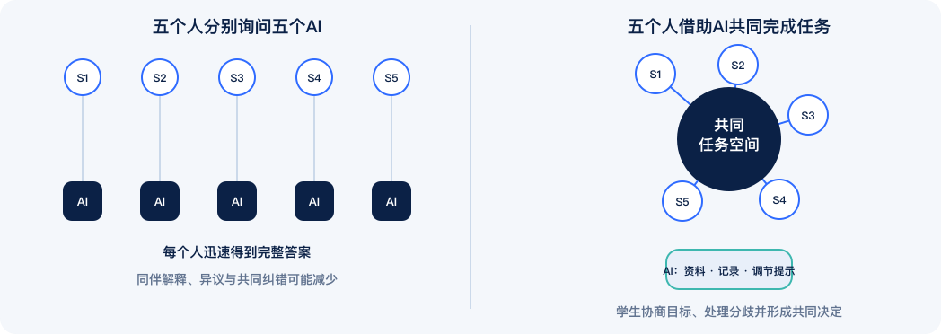
第三部分 · 领域进展与我们的研究
个人效率提高可能压缩社会性学习活动
研
究
个人效率不能以减少同伴协商、观点解释和共同决策为代价。
研究线索｜AERA 2026高丽大学协作学习系统综述
40 / 53
45 分钟
Notes:
社会性学习包含向同伴解释、提出异议、协调分歧和共同负责。
[Sources]
- /Users/tonyxin/Downloads/携手之外：国际学习科学年会（ISLS） 2026 的五条主线.pdf

Slide 41
第三部分 · 领域进展与我们的研究
协作研究逐步转向共同调节机制
合作研究｜辛海洋 × Gaowei Chen 教授 × Ching Sing Chai 教授及跨校研究团队（CSCL 2025–2026）
2024
2025
2026
研
究
共享空间进入项目学习
共同调节实证研究
多个AI角色协同
CocoNote支持资料、想法与任务状态共享。
CocoNote相关研究获得CSCL优秀短论文奖。
规划、进度检查、反思、知识梳理与灵感提示分工协同。
研究结论｜共同调节不是让每个人各自与AI互动，而是让小组共同计划、监控、处理分歧并形成决定。
41 / 53
45 分钟
Notes:
三个阶段分别涉及共享空间、社会共享调节和多智能体支持机制。MIRACLE是项目名称，不将架构本身表述为已经普遍验证的学习效果。
[Sources]
- https://cocorobo.cn/research/
- /Users/tonyxin/Downloads/携手之外：国际学习科学年会（ISLS） 2026 的五条主线.pdf

Slide 42
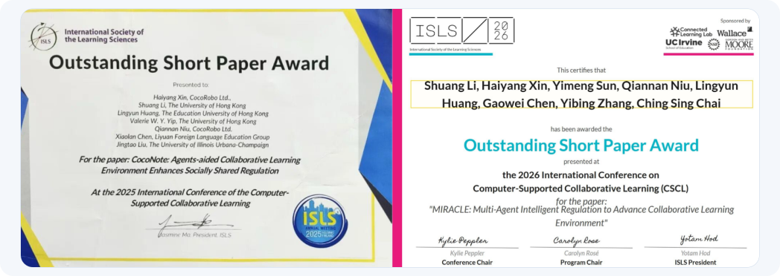
第三部分 · 领域进展与我们的研究
两项同行评审奖项记录阶段性研究成果
合作团队｜2025：辛海洋、Shuang Li、Lingyun Huang 等 · 2026：Shuang Li、辛海洋、Gaowei Chen 教授、Ching Sing Chai 教授等
研
究
研究结论｜研究把共同计划、过程监控、分歧处理与结果反思，转化为可以设计和观察的课堂活动。
42 / 53
45 分钟
Notes:
2025研究报告协作结果，2026 MIRACLE论文主要讨论架构与设计机制。
[Sources]
- /Users/tonyxin/Documents/Codex/2026-08-10/referenced-chatgpt-conversation-this-is-an/work/slides-ainative2-v5/ai-native-learning-research-0715/assets/awards.png

Slide 43
第三部分 · 领域进展与我们的研究
第三部分小结：系统提供支持，小组成员保留共同决策
系统支持
学生协作
状态与提示
协商与责任
呈现参与状态、记录观点变化、提示计划与进度。
表达和解释观点、倾听不同意见、处理分歧。
研
究
在停滞时提出调节性问题，帮助教师定位需要介入的小组。
分配责任、修复冲突并形成共同决定。
系统可以呈现状态与提出调节性问题；协商、冲突处理和责任分配仍由小组成员完成。
43 / 53
45 分钟
Notes:
本部分的共同判断是：AI教育研究需要同时观察学习活动、教师编排、决策权配置和协作结构。
[Sources]
- /Users/tonyxin/Downloads/携手之外：国际学习科学年会（ISLS） 2026 的五条主线.pdf

Slide 44
第四部分
课堂上的可为与不可为
分
工
按学习目标、介入时机和学习证据配置AI角色
44 / 53
45 分钟
Notes:
章节封面：课堂上的可为与不可为。按学习目标、介入时机和学习证据配置AI角色
[Sources]
- 作者判断与本页内容整理

Slide 45
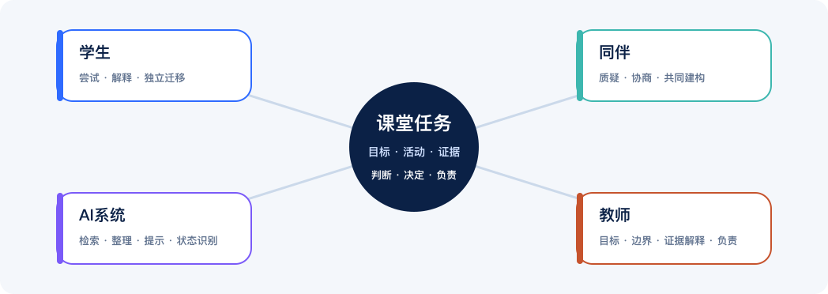
第四部分 · 课堂上的可为与不可为
课堂认知活动分布在四类主体之间
分
工
课堂设计需要明确分配目标、解释、决策、评价与结果责任。
45 / 53
45 分钟
Notes:
学生、同伴、AI系统和教师分别承担不同的认知活动与责任。
[Sources]
- /Users/tonyxin/Documents/Codex/2026-08-22/https-github-com-tonyxinvip-slides-https/outputs/做中学与综合实践活动-专业语体修订版.pptx
- /Users/tonyxin/Downloads/Beyond the Personalization Paradox ACM SUBMISSION named.docx

Slide 46
第四部分 · 课堂上的可为与不可为
AI介入的三项判断：能力目标、过程影响与证据设计
分
工
一
二
三
明确该环节所训练的能力
判断AI是否替代能力形成过程
重新设计活动、AI角色与学习证据
有些困难正是能力形成的过程，不宜由AI系统直接消除。
46 / 53
45 分钟
Notes:
生成性努力指学习者为形成解释、判断和策略而必须经历的认知活动。它不同于可以减少的机械操作负担。
[Sources]
- /Users/tonyxin/Documents/Codex/2026-08-22/https-github-com-tonyxinvip-slides-https/outputs/做中学与综合实践活动-专业语体修订版.pptx

Slide 47
第四部分 · 课堂上的可为与不可为
课堂设计框架
‘做中学’六个阶段中的AI介入方式
阶段
学生必须保留
AI适当角色
提出问题和假设
观察、提出初始问题并形成猜想。
在初步想法后提供比较。
限制介入
分
工
设计方案
作出关键选择并说明理由。
功能限于质疑方案缺口。
有限介入
搜集分析证据
亲自获得原始材料与数据。
整理、分类、计算和可视化。
采集限制，处理开放
得出结论并解释
建立证据与结论之间的联系。
优先完成独立解释。
延后介入
制作、测试与改进
测试、发现问题并修正方案。
提供材料信息与替代方案。
有限介入
交流反思
解释过程、限制和个人贡献。
协助表达并披露使用方式。
表达支持
科学课中，学生提出假设并取得原始数据；系统可在整理和可视化阶段提供支持。
47 / 53
45 分钟
Notes:
六个阶段沿用综合实践活动框架。科学课例说明，系统介入位置应由该阶段需要形成的核心素养决定。
[Sources]
- /Users/tonyxin/Documents/Codex/2026-08-22/https-github-com-tonyxinvip-slides-https/outputs/做中学与综合实践活动-专业语体修订版.pptx

Slide 48
第四部分 · 课堂上的可为与不可为
‘方案质疑员’的功能是提出问题
学生先提交方案；AI系统提出质疑问题，教师和学生决定是否采纳与修改。
学生方案
我们计划比较两种材料，但还没有说明变量、数据来源与判断标准。
分
工
AI质疑
一
?
变量是否得到控制？
二
?
证据来自哪里？
三
?
结论能否由这些数据支持？
学生决定
保留、修改或拒绝建议，并说明理由。
系统功能限于质疑；修改建议逐条由人工判断。
该角色适用于方案形成后的有限介入阶段。
48 / 53
45 分钟
Notes:
方案质疑员可迁移到需要保留学生决策权的学科任务。
[Sources]
- /Users/tonyxin/Documents/Codex/2026-08-22/https-github-com-tonyxinvip-slides-https/outputs/做中学与综合实践活动-专业语体修订版.pptx

Slide 49
第四部分 · 课堂上的可为与不可为
ICAP：对话次数不等于认知参与
认知参与层级
教师观察
Passive｜接受AI答案
是否形成自己的解释
Active｜选择、标注和执行
是否判断并修改系统输出
分
工
Constructive｜形成新的解释
是否回应同伴实际表达的观点
Interactive｜基于彼此观点共同建构
是否能够说明不同意系统建议的理由
语文课中，学生回应同伴观点并修正论证，比连续追问系统更接近高水平互动。
49 / 53
45 分钟
Notes:
ICAP用于区分接受、操作、形成新解释和基于彼此观点共同建构。语文例子用于说明互动质量不能由对话轮数替代。
[Sources]
- https://doi.org/10.1080/00461520.2014.965823

Slide 50
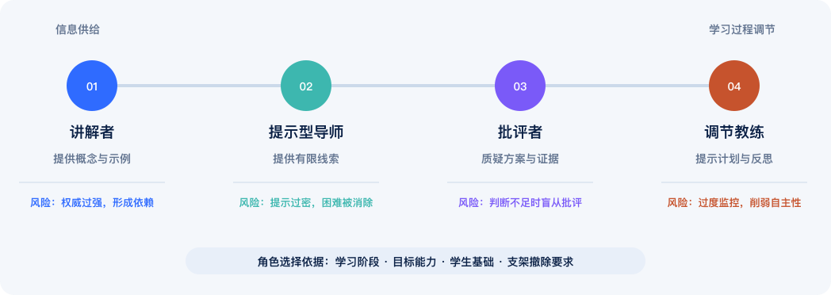
第四部分 · 课堂上的可为与不可为
AI导师包含多种功能角色
分
工
AI导师的角色应依据教学目标配置，并随学生独立能力发展逐步撤除。
50 / 53
45 分钟
Notes:
系统角色接近关键判断时，需要明确权限、复核方式和撤除条件。
[Sources]
- /Users/tonyxin/Downloads/个性化学习讲座 完整版 54页-1.pptx
- /Users/tonyxin/Downloads/AERA 2026 AI教育研究专业解读：给学校、教师与家长的启示.pdf

Slide 51
第四部分 · 课堂上的可为与不可为
学习证据覆盖作品、过程与独立迁移
证据类型
内容
用于判断
形成阶段
分
工
初始想法
AI介入前的判断
目标与起点
任务开始
使用记录
AI在哪一步提供什么
支持范围
使用当时
关键决策
采纳、拒绝与修改理由
判断能力
每次修改
版本与口述
阶段版本、证据与限制
理解与作者身份
过程与答辩
独立迁移
撤除AI后在新情境完成
能力与迁移
任务之后
过程证据在任务实施期间同步形成。
数学换题、科学换情境和英语脱稿表达，都可用于检验能力是否保留。
51 / 53
45 分钟
Notes:
独立迁移指撤除原有支持后，学习者能够在新的任务或情境中运用已经形成的能力。
[Sources]
- /Users/tonyxin/Documents/Codex/2026-08-22/https-github-com-tonyxinvip-slides-https/outputs/做中学与综合实践活动-专业语体修订版.pptx

Slide 52
第四部分 · 课堂上的可为与不可为
学科核心素养决定AI可以介入哪些活动
学科
AI可支持的活动
学生必须完成的活动
核心素养指向
数学
变式、有限提示、解法比较
建模、推理、错误解释
数学眼光、思维与语言
分
工
科学
数据整理、模拟、可视化
假设、原始证据、因果解释
科学观念、思维、探究与责任
语文
文本比较、背景资料、表达反馈
立意、细读、论证与作者声音
文化自信、语言、思维与审美
英语
词句反馈、发音提示、练习记录
内容选择、听众意识、现场表达
语言、文化、思维与学习能力
地理
资料与地图信息辅助
空间判断、来源核验、实地调查
人地协调、综合与区域思维、实践力
综合实践
资料整理、方案质疑、技术制作
真实调查、决策、测试改进
真实问题解决、跨学科实践、责任
学科核心素养为系统输出的选择、核验和评价提供标准。
同一种AI功能进入不同学科时，需要服从该学科的思维方式、实践过程与评价证据。
52 / 53
45 分钟
Notes:
本页依据义务教育课程方案和相关学科课程标准，将AI介入方式与学科核心素养对应。综合实践一行采用课程方案中的真实问题解决、跨学科实践和责任要求，不作为独立学科核心素养名称。
[Sources]
- /Users/tonyxin/Downloads/深技大教学楼.txt
- /Users/tonyxin/Documents/Codex/2026-08-22/https-github-com-tonyxinvip-slides-https/outputs/做中学与综合实践活动-专业语体修订版.pptx
- https://www.moe.gov.cn/srcsite/A26/s8001/202204/t20220420_619921.html
- https://www.moe.gov.cn/srcsite/A26/s8001/202204/W020220420582346895190.pdf
- https://www.moe.gov.cn/srcsite/A26/s8001/202204/W020220420582354066450.pdf
- https://www.moe.gov.cn/srcsite/A29/202501/t20250122_1176589.html
- https://www.moe.gov.cn/fbh/live/2022/54382/twwd/202204/t20220421_620224.html
- https://www.moe.gov.cn/jyb_xxgk/xxgk_jyta/jyta_jiaocaiju/202209/t20220923_664174.html

Slide 53
AI可以减轻部分操作负担，但不能替学生经历必要的思考，也不能替教师解释证据、承担责任。
收
束
下午工作坊将设计学生、同伴、AI系统与教师的认知分工
每组需明确学习目标、学生必须完成的活动、AI介入方式和学习证据。
53 / 53
45 分钟
Notes:
结论回到课程标准的素养导向，并衔接下午工作坊。
[Sources]
- /Users/tonyxin/Documents/Codex/2026-08-22/https-github-com-tonyxinvip-slides-https/outputs/做中学与综合实践活动-专业语体修订版.pptx
- /Users/tonyxin/Downloads/Beyond the Personalization Paradox ACM SUBMISSION named.docx

